Slide 1


Windows启动盘制作教程
September 2018
本教程中提及的itellyou.cn非微软官方网站、UltraISO非微软官方工具，敬请知晓
©2018 Microsoft Student Partners. All rights reserved.

Slide 2
进入msdn.itellyou.cn 在操作系统中找到您需要的镜像文件 x64代表64位，适用于4GB内存及以上的电脑 x86代表32位，适用于4GB以下内存
复制磁力链接（ed2k）

Slide 3
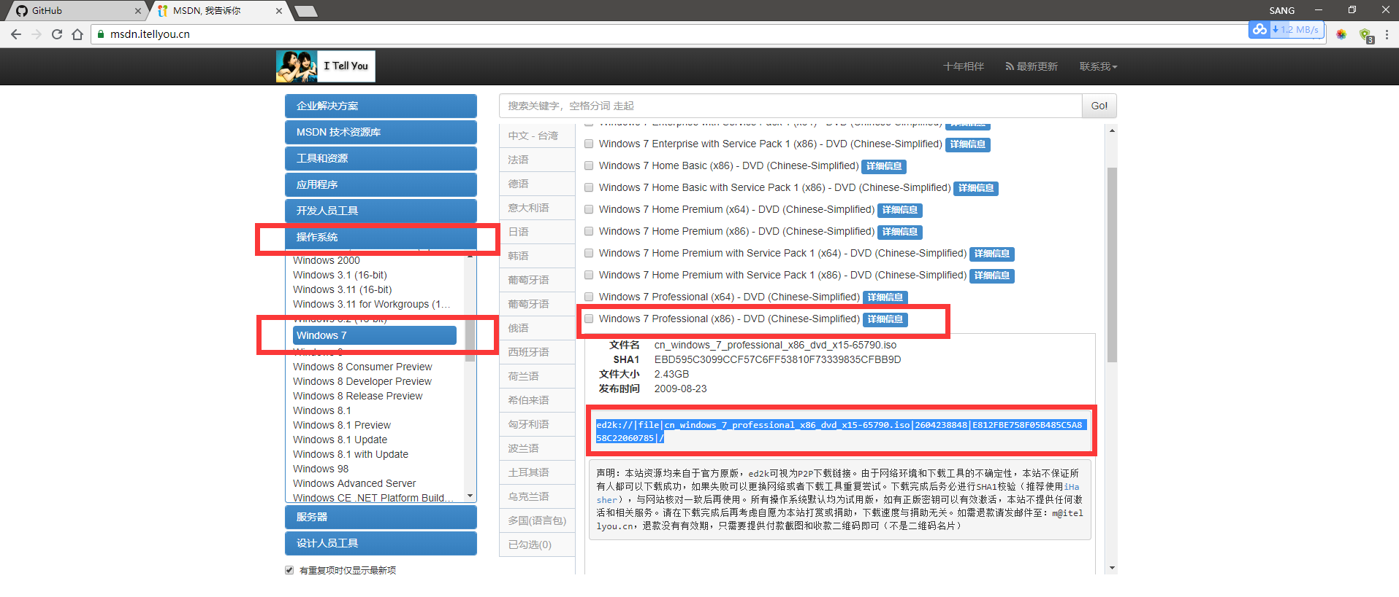

Slide 4
如果您已安装磁力链接下载工具，如迅雷/电驴(百度网盘也可以)下载镜像 百度网盘操作如下：
点击离线下载，保存在“我的网盘” （离线下载就是下载到你的百度网盘里）
等待离线下载完成就可以在网盘中找到
现在可以下载到本地了

Slide 5
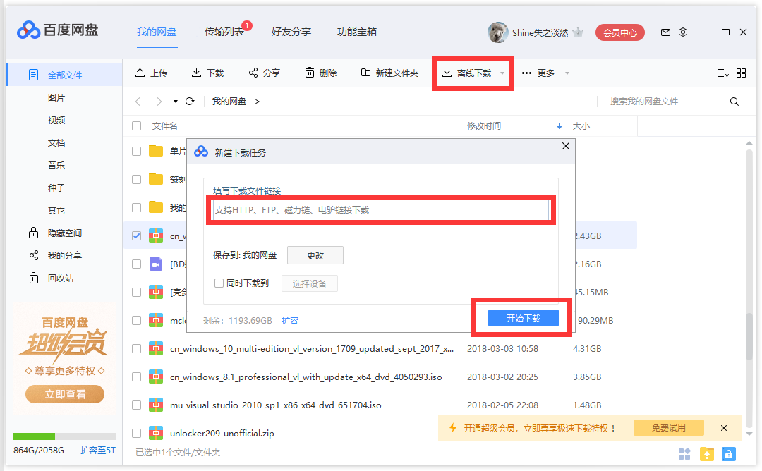
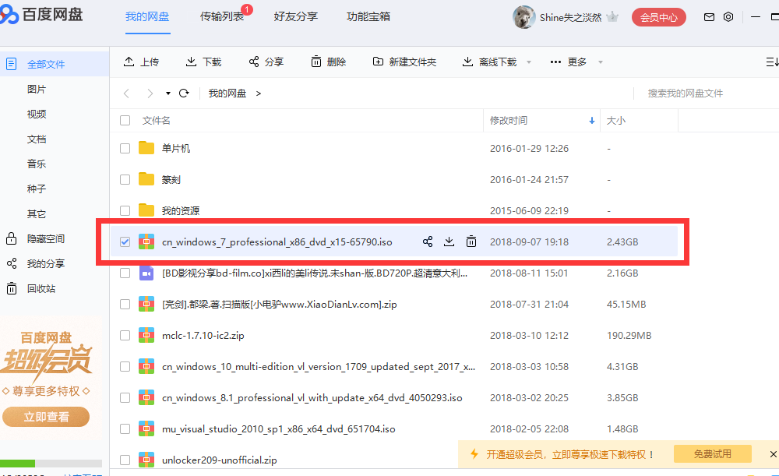

Slide 6
现在制作启动盘 下载并安装UltraISO

Slide 7
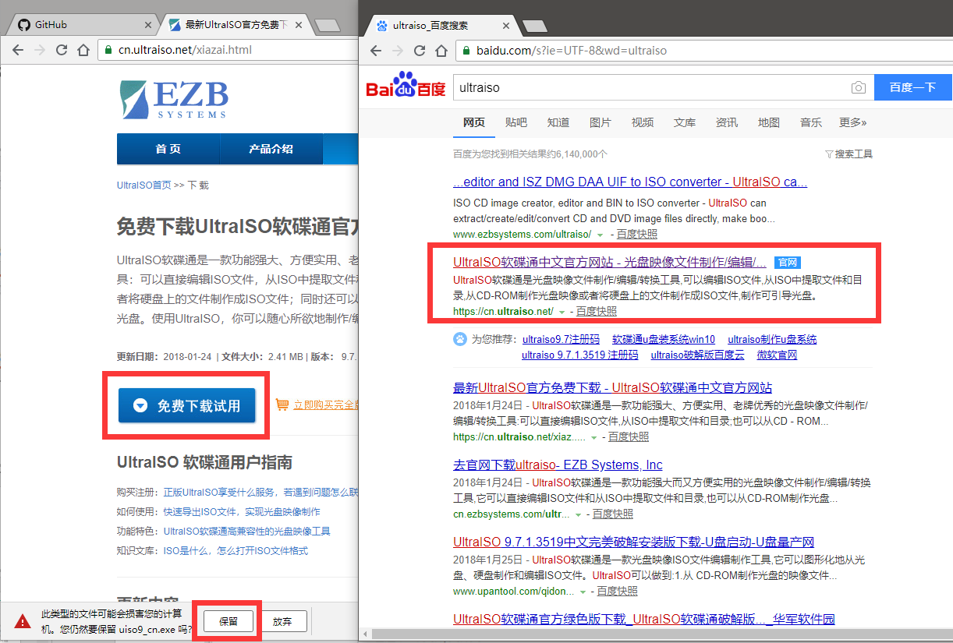

Slide 8
UltraISO打开iso镜像

Slide 9
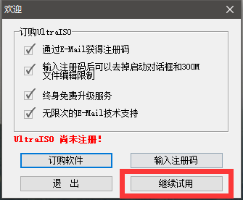
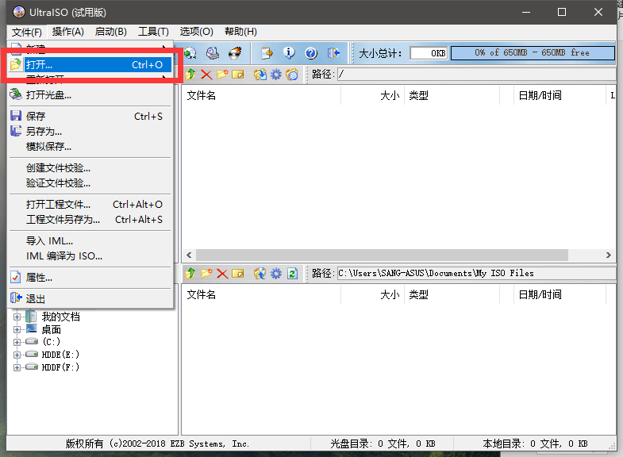

Slide 10
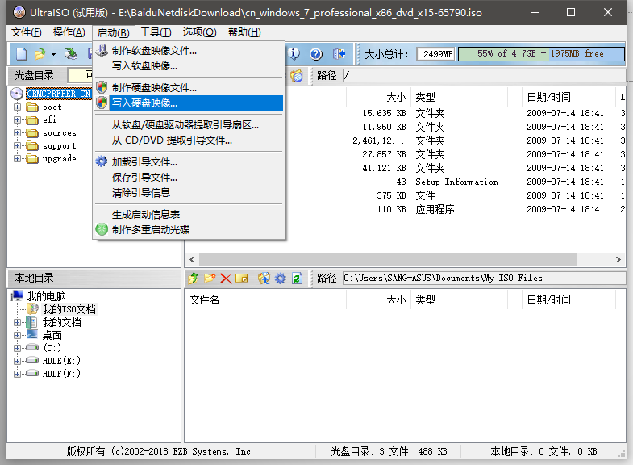
打开后，选择 启动-写入硬盘映像

Slide 11
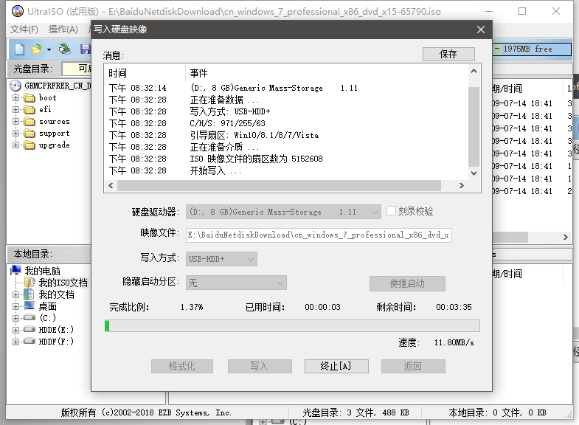
如果不知道如何配置保持默认便可 稍等片刻启动盘就制作完成了

Slide 12
在系统启动时选择从U盘启动 或按F2更改BIOS设置，设置U盘为第一启动项 便可以看到我们熟悉的画面并重装系统了。 （需要密钥）

Slide 13
安装如果遇到磁盘格式问题请使用Diskpart Shift+F10唤出CMD F5刷新
>diskpart >list disk >select disk 0 >clean >exit >exit

Slide 14
其他问题请联系NarisDrum@outlook.com
Change image to Surface 3/Book/Hub
感谢观看

Slide 15
密钥备份
注意：密钥仅供测试使用，请勿作为商业使用！否则将面临刑事诉讼！
Key： Office Professional Plus 2016 CN6QY-TKFRK-MPR28-9QTK9-MG88W Windows 10 Pro 2MRHN-XP2H3-3TK29-MM986-2373B Windows 7 Professional and Professional K with Service Pack 1 TJWP8-Y93VD-828TM-YCGXD-32DPP Windows 7 Professional N and KN Q22V9-9QFJH-PPWDD-W22WK-6RKBY Windows 8 Pro 74NRB-KWCCQ-FJYCT-PCMRK-4JMQH Windows 8.1 Pro XNVQC-QVCCX-R6WVD-7H94W-33VPY
©2018 Microsoft Corporation. All rights reserved.

Slide 16
Microsoft Student Partners - Sangyu Li From Microsoft Developers Network Media Team
November 2016
©2016 Microsoft Student Partners. All rights reserved.

